Slide 1
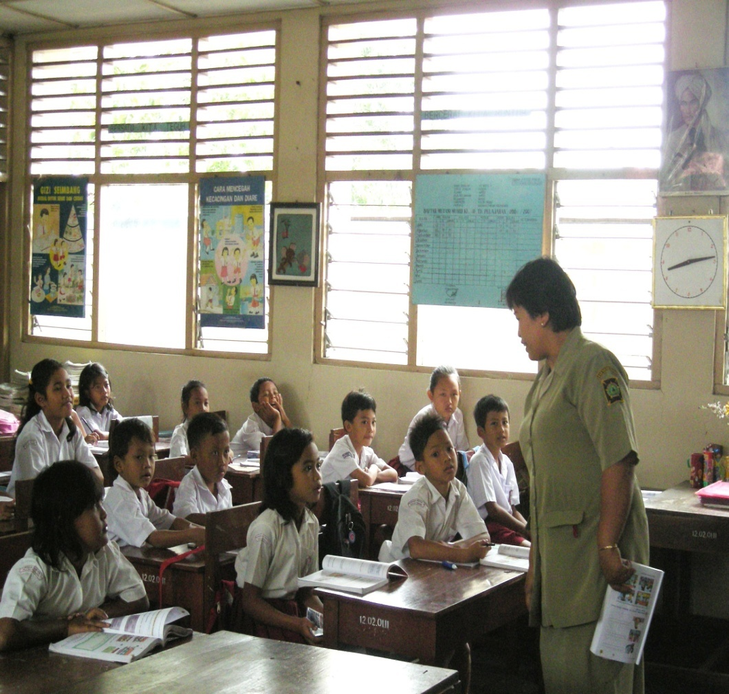
FENOMENA PENDIDIKAN
Fenomena Apakah yang dapat disebut sbg Fenomena Pendidikan ?

Slide 2
UNSUR DASAR PENDIDIKAN
Fenomena pendidikan setidaknya adanya 6 unsur dasar , sbb:
Aktivitas Interaktif
Dua Subyek Manusia atau Lebih
Berdasar Nilai
Suasana dan proses yg membelajarkan
Tujuan Luhur
Kedewasaan sbg Ujung

Slide 3
INTERAKSI TIMBAL BALIK
Individu/kelomp
Individu/kelomp

Slide 4
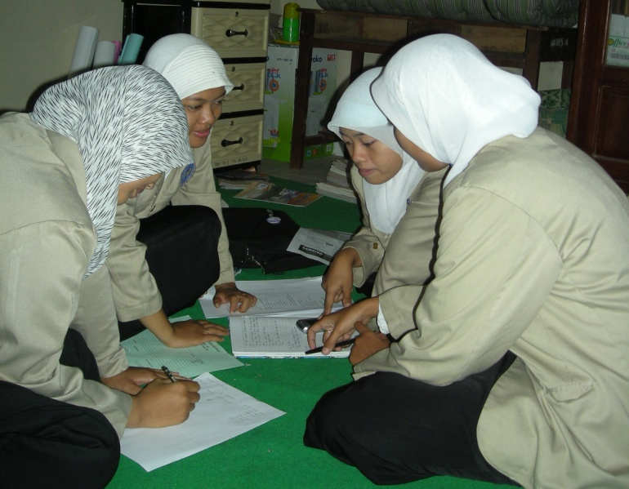
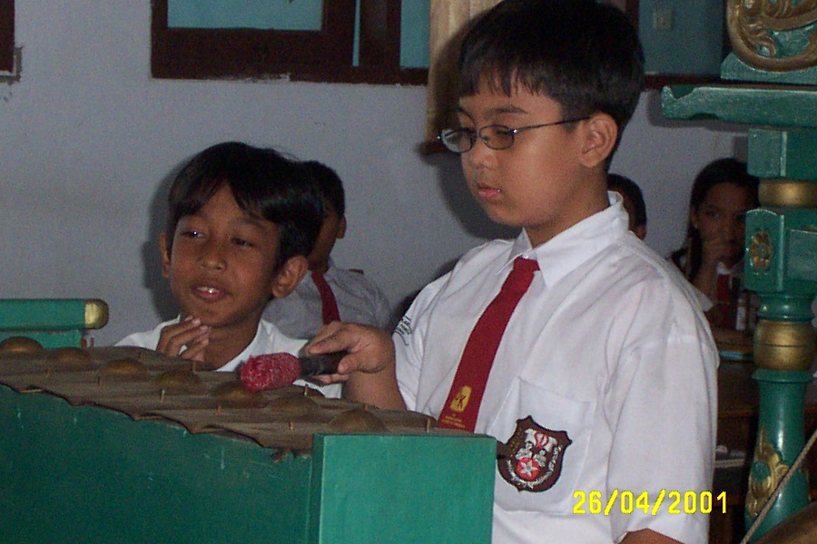
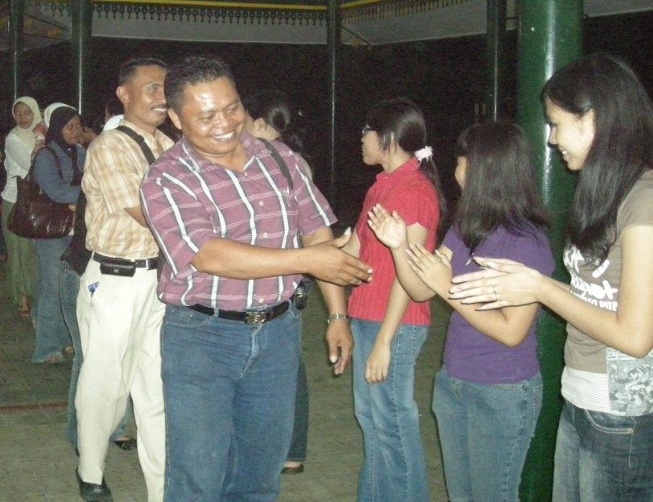
Subyek yang berinteraksi

Slide 5
What is value ?
Nilai : sesuatu yg dihargai tinggi oleh indiv/ masy sehingga menjadi dasar dan standar dlm kehidupannya.
Nilai: keyakinan yg melandasi seseorang menganggap suatu objek lebih penting/ lebih berharga menurut ukuran personal maupun sosial
Menurut sifatnya: (1) Nilai logis, (2) etis, dan (3) estetis
Menurut Asalnya: (1) Nilai otonom, (2) heteronom, dan (3) theonom

Slide 6
CORE VALUES
Core Value→ (1) Freedom, (2) pleasure, (3) self esteem, (4) honesty (5) obidience, (6) justice.
Nilai-nilai kehidupan inti (Core Living Values) yg penting dijadikan Sbg dasar aktivitas pendidikan (menurut UNESCO):
Cooperation,
Happiness,
Love
Respect,
Simplicity,
Tolerance.
Freedom,
Honesty,
Humility.
Peace,
Responcibility,
unity

Slide 7
SUASANA DAN PROSES
YANG MEMBELAJARKAN
Humanis
Aman
Menyenangkan
Memberikan peluang untuk berkembang
Menantang untuk aktif dan kreatif

Slide 8
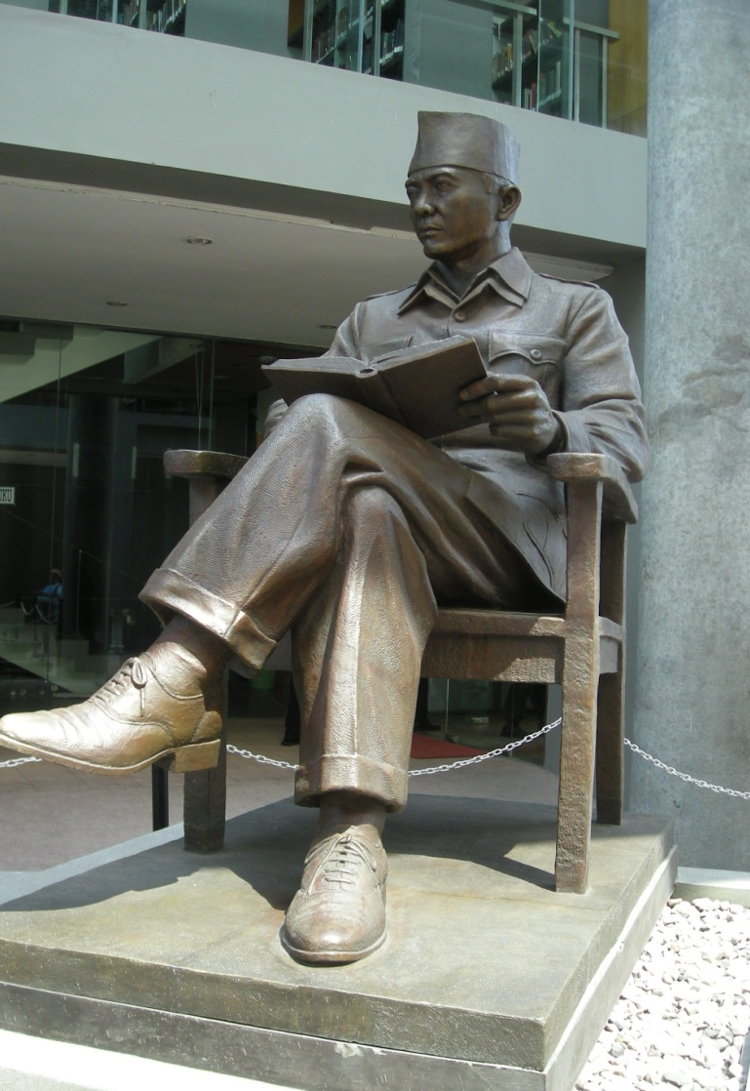
TUJUAN BAIK ?
Makna baik, mencakup:
Etiquette (etiket/ Tata cara)
Conduct (tingkah laku baik)
Virtues (Watak Baik)

Slide 9
PENGERTIAN PENDIDIKAN ?
ETIMOLOGIS
TERMINOLGIS

Slide 10
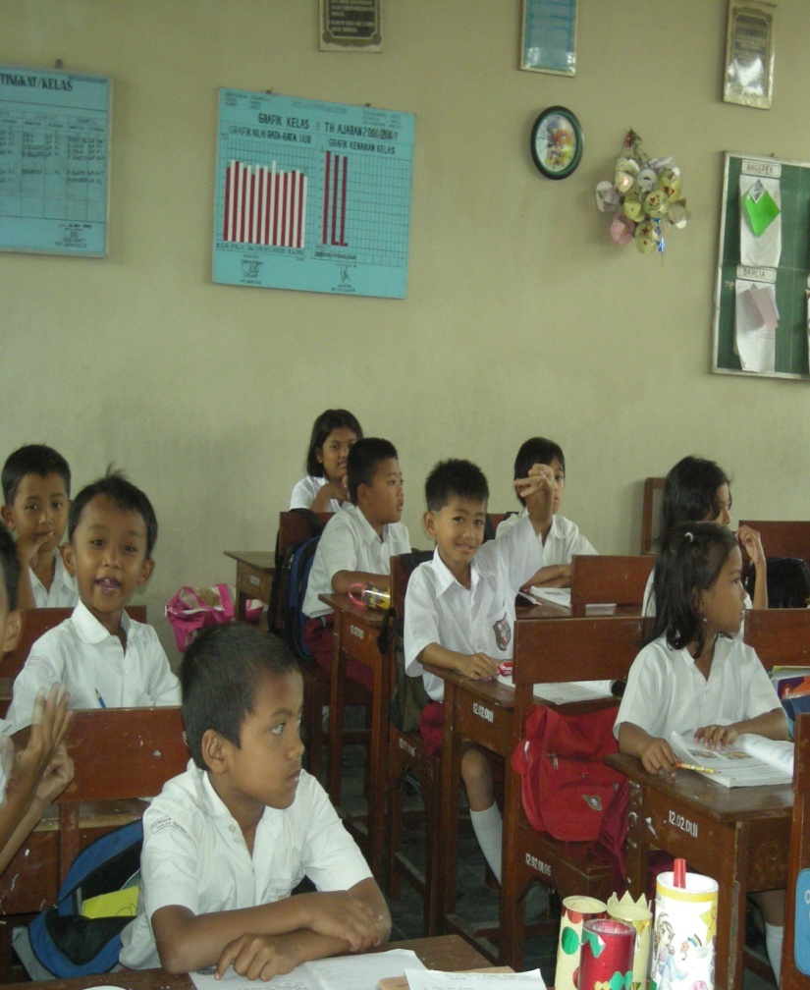
ARTI PENDIDIKAN
Secara Etimologis
Pendidikan berasal dari kata dasar ‘didik’
Mendapat imbuhan pe-an, menjadi kata benda ‘pendidikan’ dan kerja ‘mendidik’

Slide 11
‘Pendidikan’: pembinaan, pengasuhan, bantuan untuk tumbuh.
Yunani Kuno dg istilah ‘paedagogiek’: seni menuntun anak.
‘Paedagogia’: pergaulan dengan anak-anak.
Orang yang menuntun anak adalah ‘paedagog’.

Slide 12
Romawi, dg istilah educare : mengeluarkan dan menuntun, tindakan merealisasikan potensi anak yg dibawa waktu lahir.
Jerman, dg isitilah Erziehung, setara dg educare : membangkit-kan kekuatan terpen-dam, atau mengaktifkan potensi anak.

Slide 13
Inggris dg istilah education dan educate (kata kerja) : mendidik.
Oxford Learner's Pocket Dictionary, Education is training and instruction.
Jawa dikenal istilah ‘panggulawentah’ : pengolahan, penjagaan, dan pengasuhan baik fisik maupun kejiwaan anak.

Slide 14
MAKNA TERMINOLOGIS
Crow and Crow
proses yg berisi aneka macam kegiatan yg cocok bagi individu utk kehidupan sosialnya dan membantu meneruskan adat dan budaya serta kelembagaan sosial dari generasi ke generasi.
Carter V. Good
keseluruhan proses dimana seseorang mengembangkan kemamapuan, sikap, dan bentuk tingkah laku lainnya yg bernilai di dalam masyarakat dimana ia hidup.

Slide 15
JOHN DEWEY
pend: proses pembentukan aneka kecakapan fundamental baik secara intelektual maupun emosional ke arah alam dan sesama manusia.
JEAN JAQUES ROUSSEAU
pend: usaha memberi bekal yg tidak ada pd masa kanak-kanak tetapi dibutuhkan di masa dewasa.
GIELEN and STRASSER
pend: segala usaha org dewasa dlm pergaulannya dg anak-anak utk memimpin perkembangan jasmani dan rokhaninya ke arah kedewasaan.

Slide 16
PAGE, THOMAS, & MARSHALL
Pend: proses pengembangan kemampuan dan perilaku manusia secara keseluruhan
FAGERLIND and SAHA
Pend: proses dg mana warisan budaya dan normatif masyarakat diwariskan dari generasi ke generasi.
PAULO FREIRE
Pendidikan: usaha penyadaran manusia.
.

Slide 17
Ki Hajar Dewantara
usaha menuntun segenap kekuatan kodrat yg ada pada masa anak, baik sbg individu maupun sbg anggota masy. untuk mencapai kesempurnaan hidup.
Driyarkara
Pendidikan adalah proses pemanusiaan manusia muda.

Slide 18
UU No. 20 Tahun 2003 tentang Sistem Pendidikan Nasional
Pendidikan: usaha sadar dan terencana utk mewujudkan suasana belajar dan proses pembelj, agar pesdik sec aktif mengembangkan potensi dirinya utk memiliki kekuatan spiritual keagamaan, pengendalian diri, kepribadian, kecerdasan, akhlak mulia, ketrampilan, yg diperlukan bagi dirinya, masy, bangsa dan negara.

Slide 19
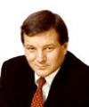
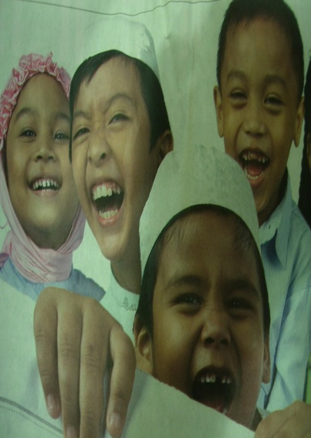
PENDIDIKAN (UU 20/2003)
Proses Sadar dan Terencana
kekuatan spiritual keagamaan
suasana belajar
&
proses pembelajaran
pengendalian diri
kepribadian
kecerdasan
akhlak mulia
Berguna: Diri, masy, bangsa & Negara
ketrampilan

Slide 20
PERTANYAAN
Bagaimana fungsi pendidikan.
Apa perbedaan pendidikan, pembelajaran, pelatihan, dan pengasuhan?

Slide 21
FUNGSI PENDIDIKAN
Satuan utama pendidikan formal: sekolah.
Sekolah merup masyarakat dalam bentuk miniatur.
→ Sekolah mempunyai hierarkhi, aturan,
tuntutan yg sama dg "dunia luar".
→ Sekolah mendidik orang muda utk memenuhi
berbagai peranan.
Menurut Durkheim, pendidikan mempunyai fungsi:
1) Memperkuat solidaritas sosial.
2) Mempertahankan peranan sosial
3) Mempertahankan pembagian kerja.

Slide 22
PERBEDAAN PENDIDIKAN, PEMBELAJARAN, PELATIHAN, & PENGASUHAN

